Slide 1
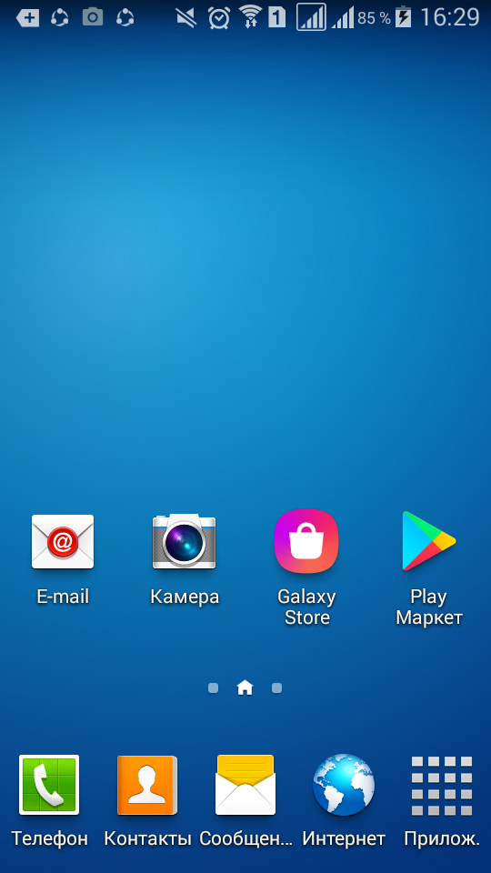
Мехоҳед афзори навро дар телефонатон борсозӣ кунед? Масалан, Биёед бо ҳам афзори “Google Chromе”- ро борсозӣ мекунем.
Қадами 1.
Бояд дар телефони мобилии худ ба Play Market ворид шуда, дар он абзори лозимаро аз нав борсозӣ кунем. Дар ҳолиҳозир абзори лозимаи мо “Google Chromе” мебошад.
Google Chromе – барномаи интернетиест, ки маҳз ба воситаи он ба сомонаҳо ворид мешавед.
Play Market – ин мисли мағоза аст, фақат дар интернет ва бештарин афзорҳои муҳим онҷо ройгон аст. Масалан афзорҳои Viber, Instagram ва ё Somon.tj – ро аз ана ҳамин Play Market бояд борсозӣ бикунед.

Slide 2
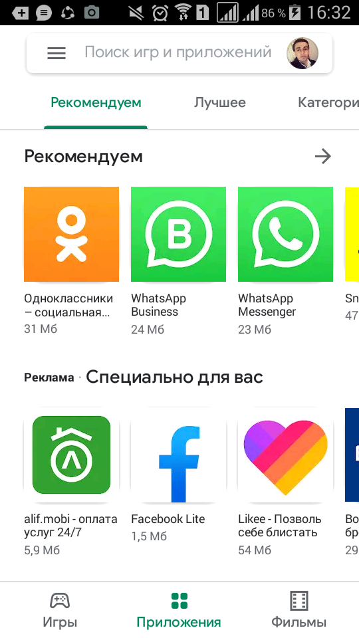
Қадами 2. Вақте тугмачаи Play Market ро пахш мекунем, ҳошияи “ҷустуҷӯ” (поиск игр и приложений) ва ҳамчунин аксҳои якчанд барномаҳо пайдо мешавад. Мо бояд афзори лозимаро интихоб бикунем. Агар набошад дар ҳошияи “ҷустуҷӯ” худамон номашро менависем. Дарҳолати мо ин калимаи Google Chromе мебошад.

Slide 3
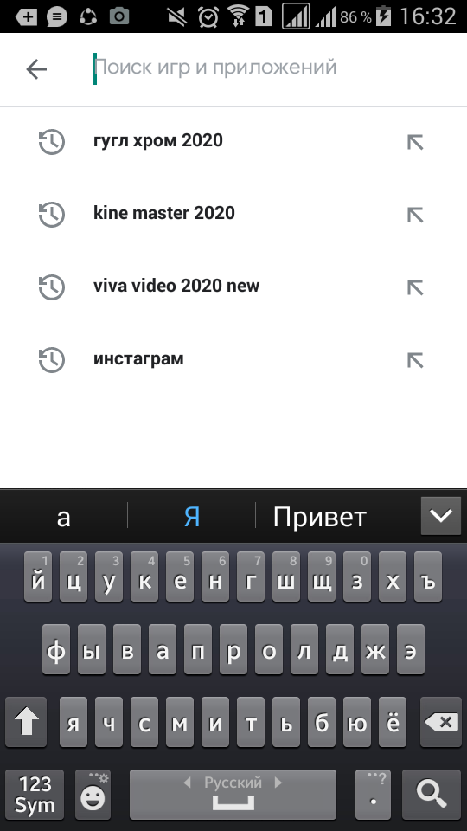
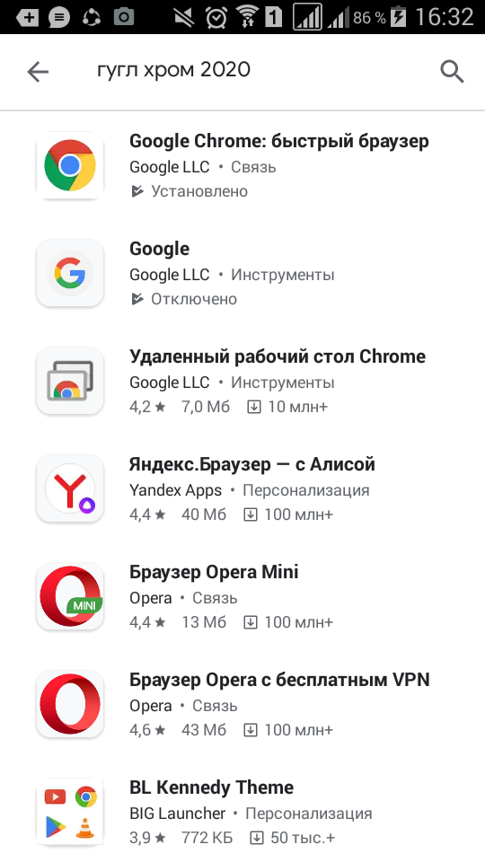
Қадами 3. Дар ҳошияи Ҷустуҷӯ (Поиск) – бо забони русӣ ё англисӣ афзори лозимаро ҳарф мечинем, дар экрани мо ба монанди Google Chromе ва амсоли он барномаҳо пайдо мешаванд. Аммо мо бояд он тугмачаеро интихоб кунем ки, танҳо номи Google Chromе навишта шудааст.

Slide 4
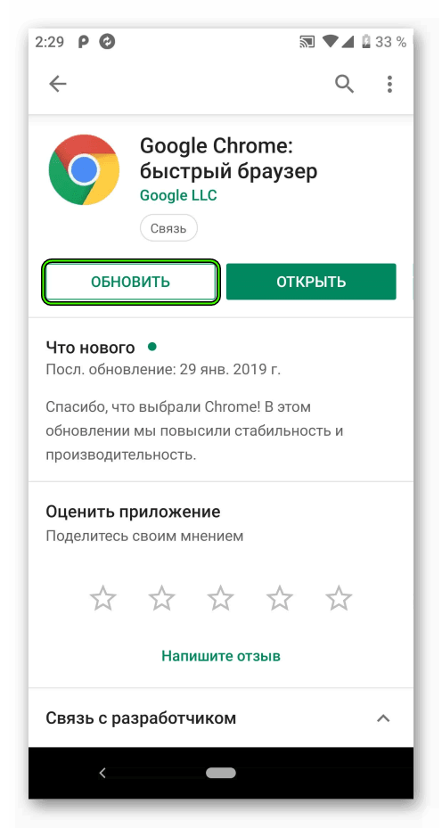
Қадами 4. Дар ин ҷо мо афзори Google Ghrome-ро аз нав борсозӣ мекунем.
Маъмулан ҳама телефонҳои мобилӣ алакай дар системаашон ин афзорро доранд, аммо онро бояд аз нав борсозӣ намоед. Бино бар ин ба ҷои калимаи “Скачать» калимаи «Обновить» мебарояд. Дудила нашавед ва бо боварь тугмаи «Обновить» -ро пахш кунед.

Slide 5
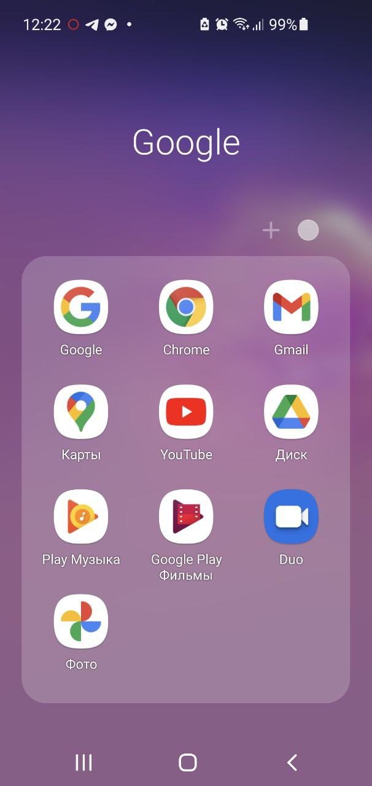
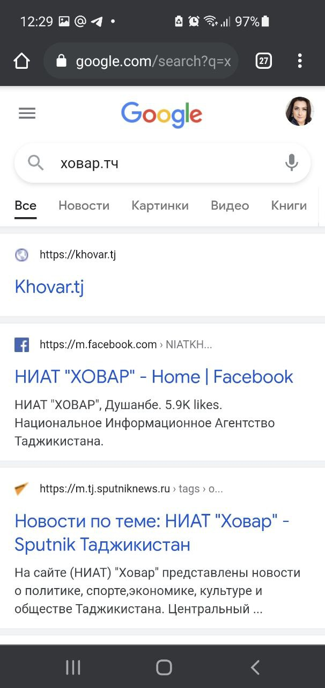
Қадами 5. Дар руйи экрани телефонатон ана ҳамин гуна тугмача пайдо мешавад. Онро пахш карда ворид шавед.
Қадами 6.
Ҳар гоҳ, ба ягон сомона даромадани шудед ё ягон мавзӯи хосро кобед номашро дар ҳошияи он ҳуруфчинӣ кунед.

